Slide 1




基于蚁群算法的影响力传播问题研究
答辩人：顾文浩
导师：杨文静

Slide 2


01
研究背景
02
研究内容
目录
03
研究结果
CONTENTS
04
总结和展望

Slide 3


一、研究背景
1.1 摘要
1.2 研究现状

Slide 4

摘要
影响力最大化问题在现实生活中至关重要，它不仅帮助企业通过识别关键影响者来优化市场营销策略，提高品牌知名度和产品销量，还在公共卫生领域发挥着重要作用，通过快速传播关键的健康信息和预防措施来提升公众健康意识。此外，它也是社会动员和政策倡导的有效工具，有助于政府和组织在社会活动中快速动员公众参与，推动社会进步和政策变革。在影响力最大化问题中，蚁群算法通过模拟蚂蚁在网络中的“觅食”行为，寻找具有高影响力的种子节点集合。蚁群算法能够处理大规模网络，并且能够适应网络结构的动态变化，这使得它成为解决影响力最大化问题的一个有力工具。本文将从蚁群算法入手，通过结合其他优化算法——粒子群算法，实现算法性能上的优化研究。
创新点：对混合算法的研究
Key
Words

Slide 5
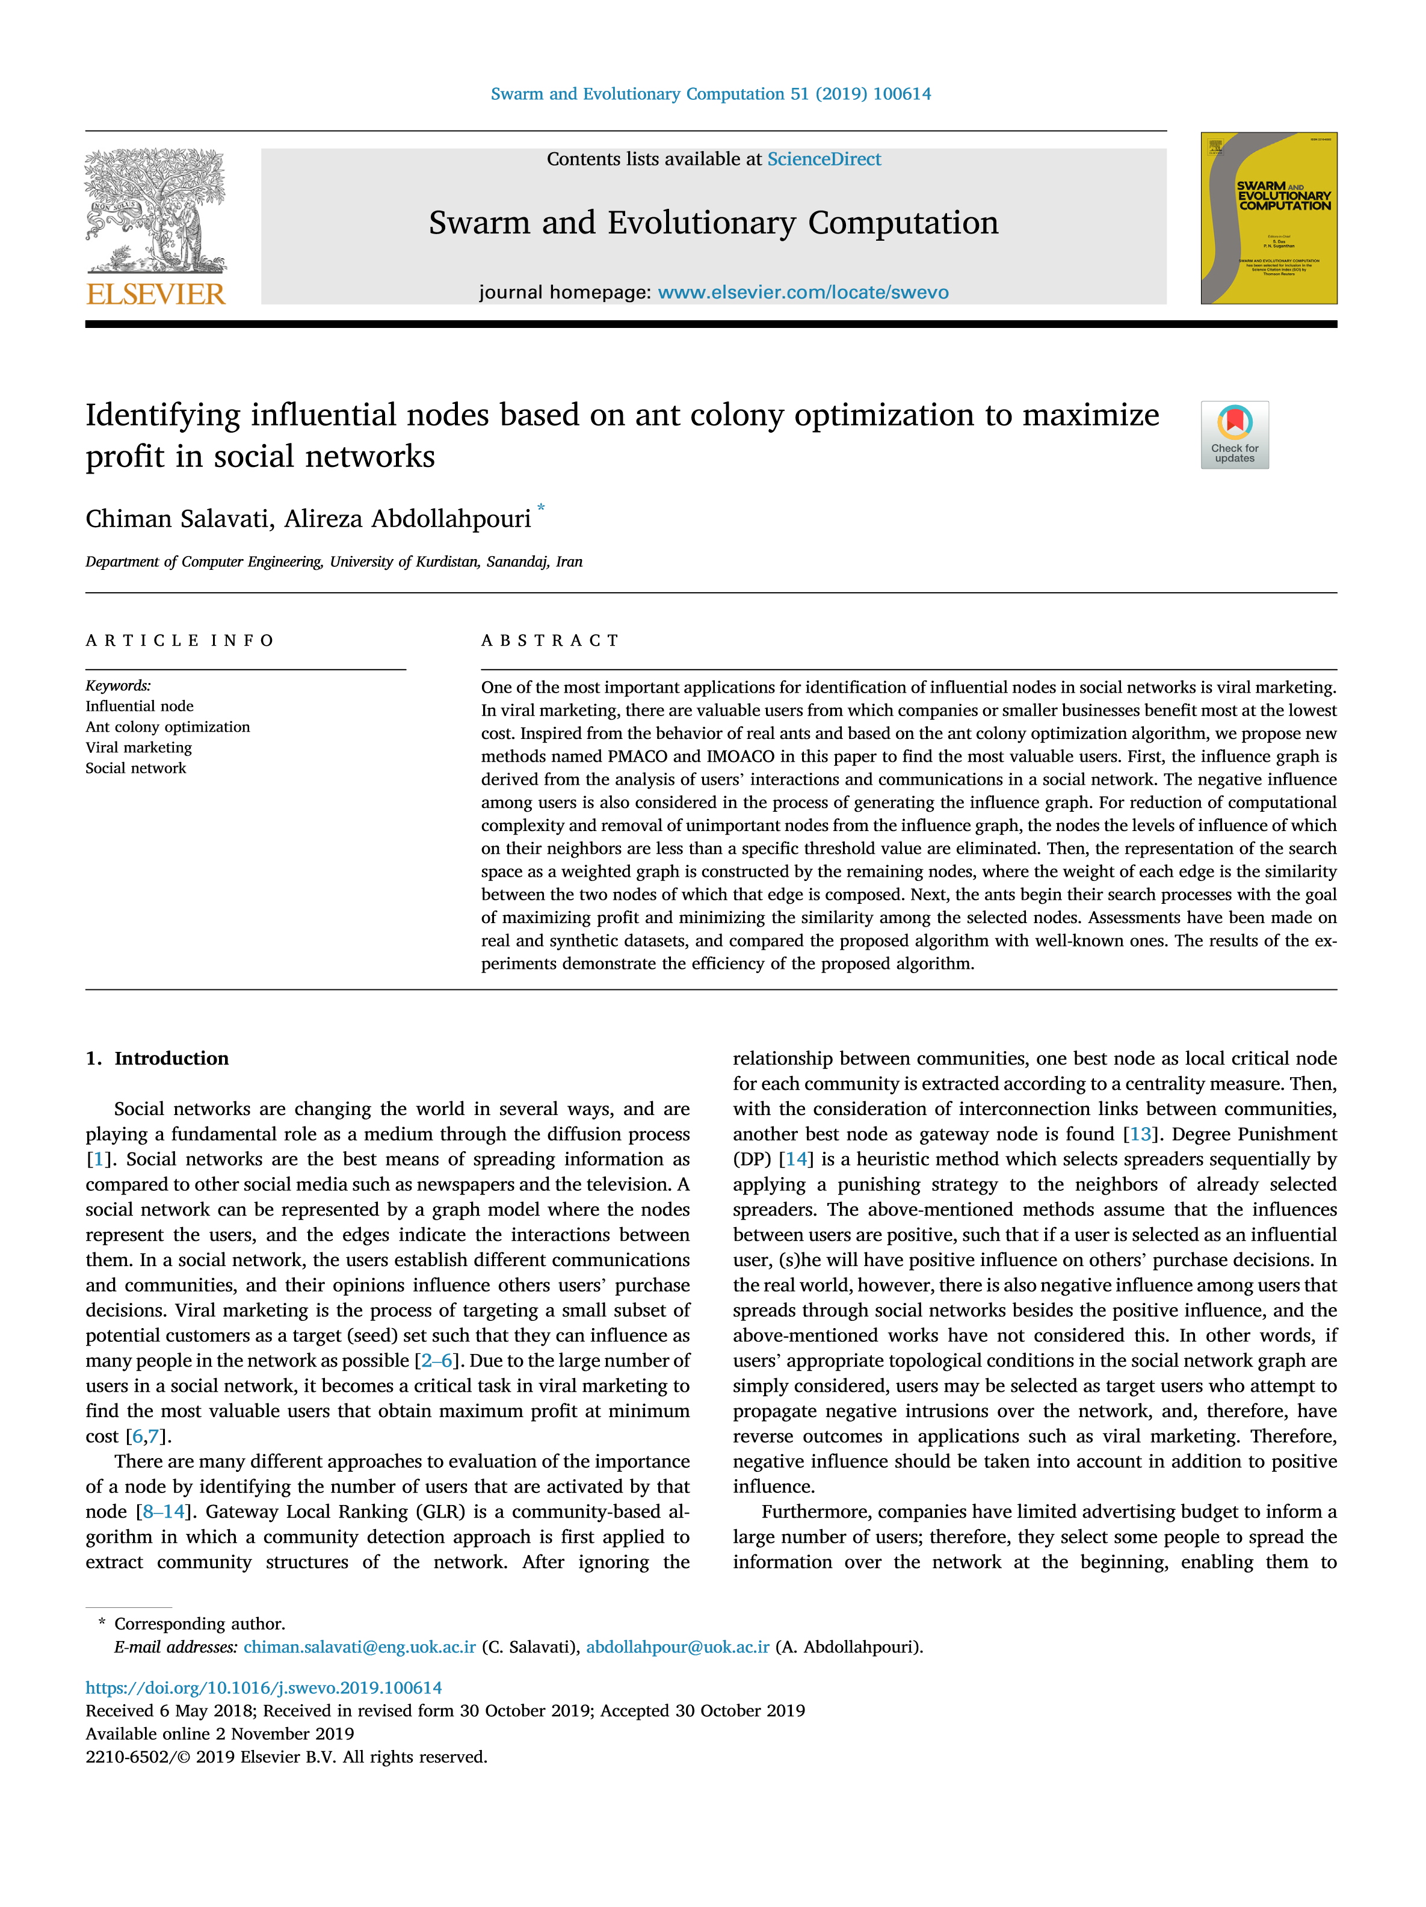
研究现状
大部分文章都在通过改变参数或者针对具体的模型进行优化与调整，以实现更精确的预测。有少部分文章尝试使用其他优化算法进行结合，以提高算法的效率。
“Identifying influential nodes based on ant colony optimization to maximize profit in social networks”提出了PMACO和IMOACO两种新方法来寻找最有价值的用户。首先，通过对社交网络中用户的交互和交流进行分析，得到影响力图。在影响图的生成过程中还考虑了用户之间的负面影响。为了降低计算复杂度，从影响图中删除不重要的节点，这些节点对它们的影响程度。

Slide 6

二、研究内容
2.1 影响力最大化问题
2.2 影响力传播模型
2.3 启发式信息和贪心算法
2.4 蚁群算法
。
2.5 粒子群算法
2.6 蚁群粒子群算法

Slide 7
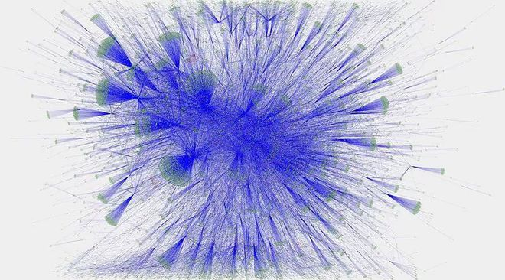
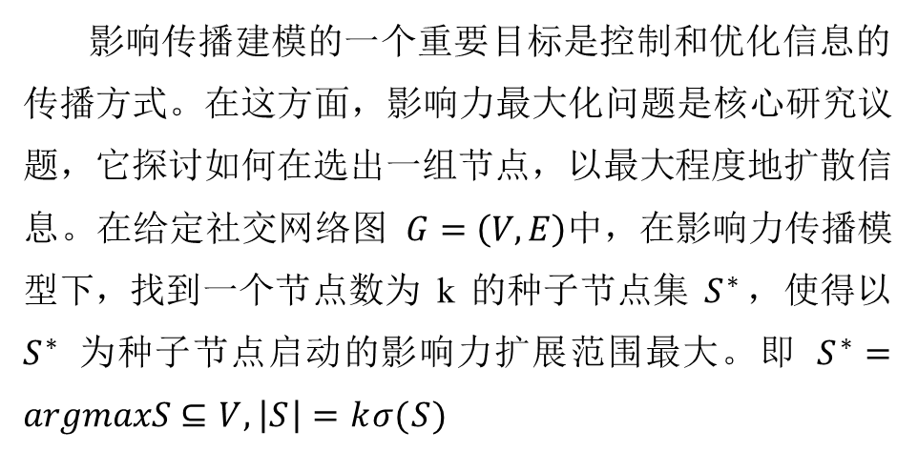
影响力最大化问题
影响传播建模的一个重要目标是控制和优化信息的传播方式。在这方面，影响力最大化问题是核心研究议题，它探讨如何在选出一组节点，以最大程度地扩散信息。在给定社交网络图 $G=\left(V,E\right)$中，在影响力传播模型下，找到一个节点数为 k 的种子节点集 $S^{∗}$，使得以 $S^{∗}$ 为种子节点启动的影响力扩展范围最大。即 $S^{∗}=argmaxS⊆V,\left|S\right|=kσ(S)$

Slide 8
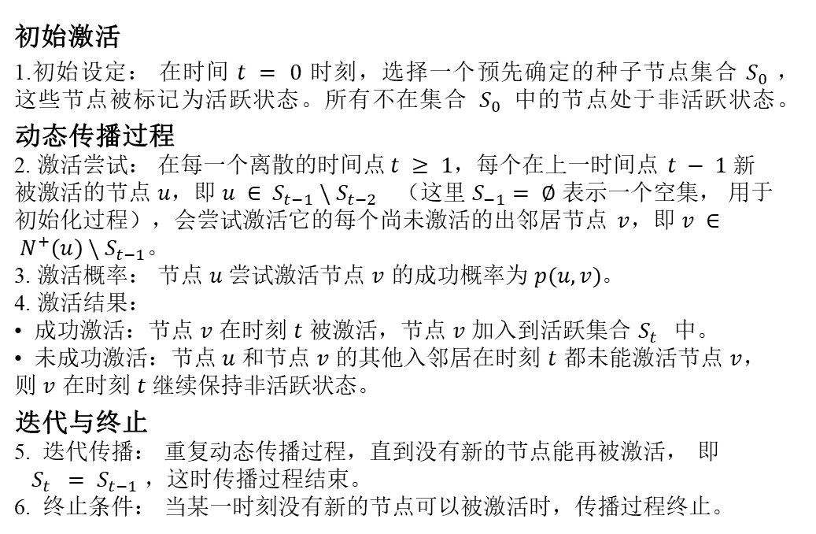
影响力传播模型——独立级联模型
初始激活
1.初始设定： 在时间$t = 0$ 时刻，选择一个预先确定的种子节点集合 $S_{0}$ ，这些节点被标记为活跃状态。所有不在集合 $S_{0}$ 中的节点处于非活跃状态。
动态传播过程
2. 激活尝试： 在每一个离散的时间点$t ≥ 1$，每个在上一时间点 $t − 1$ 新被激活的节点 $u$，即$u ∈ S_{t−1} \backslash S_{t−2}$（这里 $S_{−1}= ∅$ 表示一个空集， 用于初始化过程），会尝试激活它的每个尚未激活的出邻居节点 $v$，即 $v ∈ N^{+}\left(u\right) \backslash S_{t−1}$。
3. 激活概率： 节点 $u$ 尝试激活节点 $v$ 的成功概率为 $p(u, v)$。
4. 激活结果：
• 成功激活：节点 $v$ 在时刻 $t$ 被激活，节点 $v$ 加入到活跃集合 $S_{t}$ 中。
• 未成功激活：节点$u$ 和节点 $v$ 的其他入邻居在时刻 $t$ 都未能激活节点 $v$，则 $v$ 在时刻 $t$ 继续保持非活跃状态。
迭代与终止
5. 迭代传播： 重复动态传播过程，直到没有新的节点能再被激活， 即 $S_{t} = S_{t−1}$ ，这时传播过程结束。
6. 终止条件： 当某一时刻没有新的节点可以被激活时，传播过程终止。
这一模型的核心在于，它利用边上的概率来量化个体间的影响力传递。许多常见的传播现象，与独立级联模型的假设相契合。独立级联模型的有效性已经得到了基于实际数据的影响力学习研究的验证，这使其在众多影响力传播模型中脱颖而出，成为当前领域内最为广泛研究和深入探讨的模型之一。独立级联模型是一个比较简单基础的传播模型，具有运算较为简单同时的特点，适合大型社交网络的研究计算（时间开销小）。

Slide 9
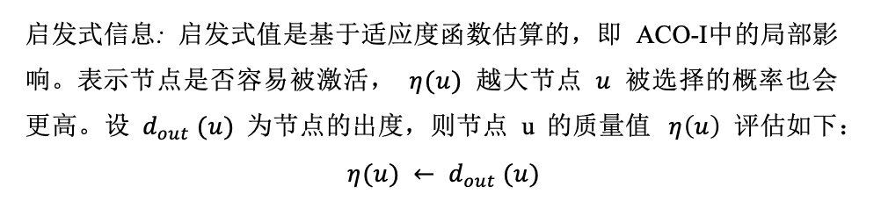
贪心算法和启发式算法
贪心算法在每一步都仅选择当前看似最优的解，从而得到的解被称为局部最优解，且其决策过程并未全局考量所有可能性，但我们仍然可以利用贪心算法的特性来逼近全局最优解。影响力最大化问题的研究中，基础的启发式算法包括随机算法（Random）、度启发式算法（Degree）以及中心启发式算法（Centrality）。本实验将使用度启发式算法则基于节点的连接度，即节点的邻居数量，选择度数最高的前k个节点作为种子节点。根据度中心性或其他启发式指标，评估未激活节点的潜在影响力，并初步选择一部分种子节点。随后，再利用贪婪算法对剩余种子节点的选择进行精细化处理.
启发式信息: 启发式值是基于适应度函数估算的，即 ACO-I中的局部影响。表示节点是否容易被激活， $η(u)$ 越大节点 $u$ 被选择的概率也会更高。设 $d_{out} (u)$ 为节点的出度，则节点 u 的质量值 $η\left(u\right)$ 评估如下：
$η(u) ← d_{out} (u)$

Slide 10
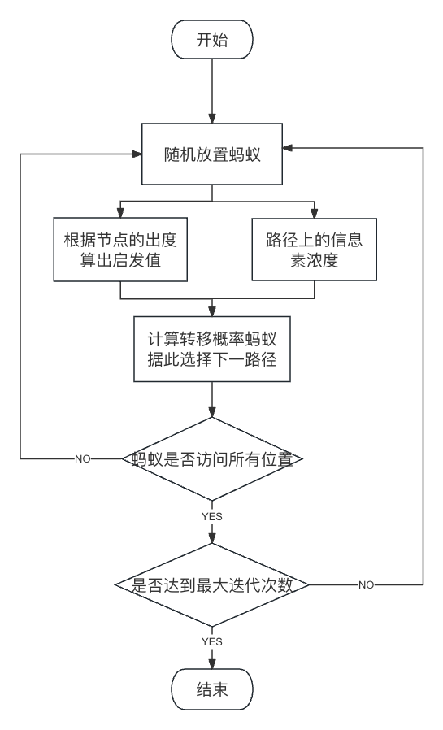
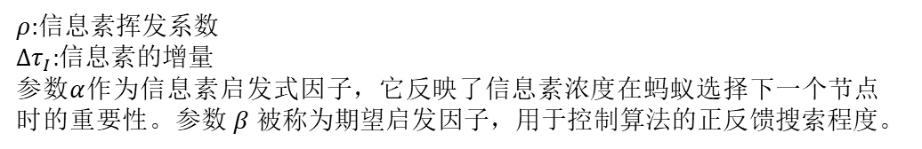
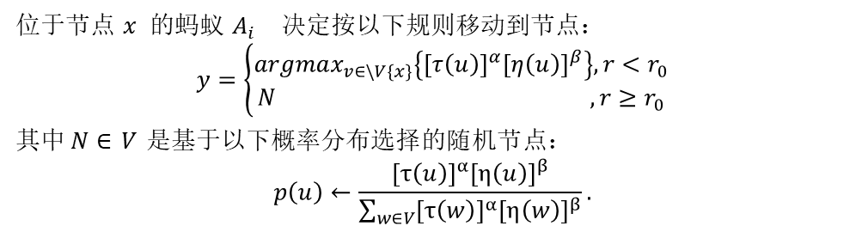
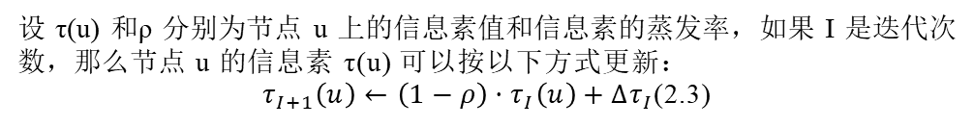
蚁群算法
设 τ(u) 和ρ 分别为节点 u 上的信息素值和信息素的蒸发率，如果 I 是迭代次数，那么节点 u 的信息素 τ(u) 可以按以下方式更新：
$τ_{I+1}\left(u\right)←\left(1−ρ\right)·τ_{I}\left(u\right)+∆τ_{I}$(2.3)
位于节点 $x$ 的蚂蚁 $A_{i}$ 决定按以下规则移动到节点：
$$y=\left\{\begin{aligned}argmax_{v∈\backslash V\{x\}}\left\{{\left[τ\left(u\right)\right]}^{α}{\left[η\left(u\right)\right]}^{β}\right\},r<r_{0} \\ N ,r≥r_{0}\end{aligned}\right.$$
其中 $N∈ V$ 是基于以下概率分布选择的随机节点：
$$\begin{aligned}p\left(u\right)←\frac{{\left[τ\left(u\right)\right]}^{α}{\left[η\left(u\right)\right]}^{β}}{\sum_{w∈V}{{\left[τ\left(w\right)\right]}^{α}{\left[η\left(w\right)\right]}^{β}}}.\#\end{aligned}$$
$ρ$:信息素挥发系数
$∆τ_{I}:$信息素的增量
参数$α$作为信息素启发式因子，它反映了信息素浓度在蚂蚁选择下一个节点时的重要性。参数$β$被称为期望启发因子，用于控制算法的正反馈搜索程度。

Slide 11
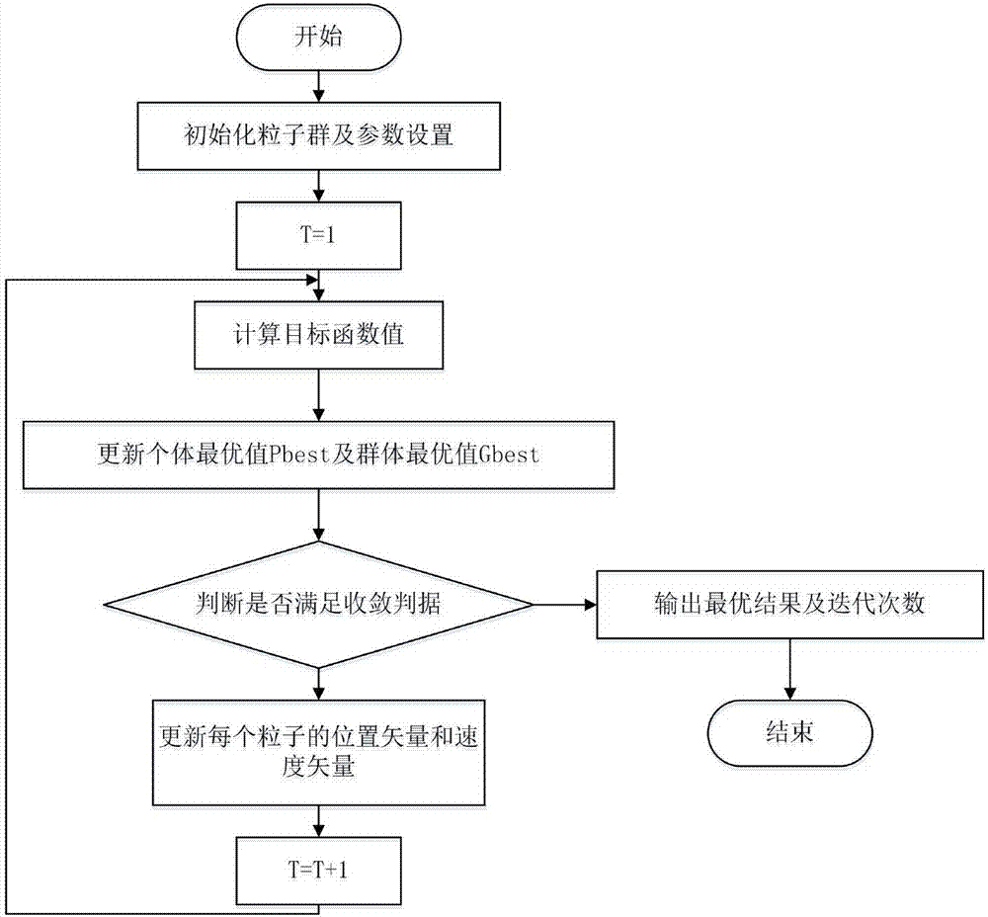
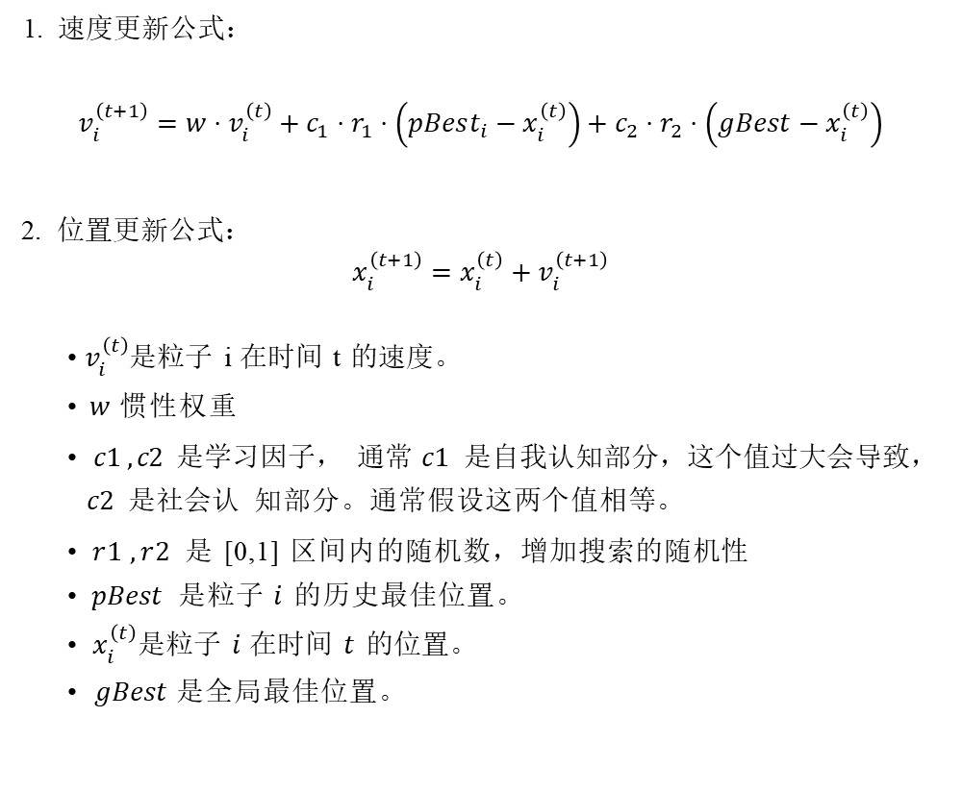
粒子群算法
1. 速度更新公式：
$$\begin{aligned}v_{i}^{\left(t+1\right)}=w⋅v_{i}^{\left(t\right)}+c_{1}⋅r_{1}⋅\left(pBest_{i}−x_{i}^{\left(t\right)}\right)+c_{2}⋅r_{2}⋅\left(gBest−x_{i}^{\left(t\right)}\right)\#\end{aligned}$$
2. 位置更新公式：
$$\begin{aligned}x_{i}^{\left(t+1\right)}=x_{i}^{\left(t\right)}+v_{i}^{\left(t+1\right)}\#\end{aligned}$$
• $v_{i}^{\left(t\right)}$是粒子 i 在时间 t 的速度。
• $w$ 惯性权重
• $c1 , c2$ 是学习因子， 通常 $c1$ 是自我认知部分，这个值过大会导致，$c2$ 是社会认 知部分。通常假设这两个值相等。
• $r1 , r2$ 是 [0,1] 区间内的随机数，增加搜索的随机性
• $pBest$是粒子 $i$ 的历史最佳位置。
• $x_{i}^{\left(t\right)}$是粒子 $i$ 在时间 $t$ 的位置。
• $gBest$是全局最佳位置。

Slide 12
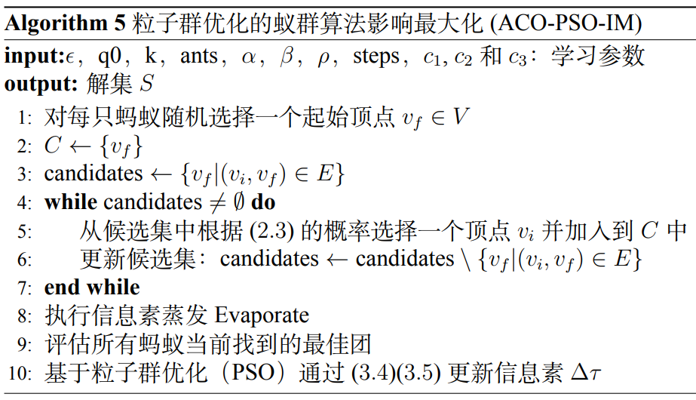
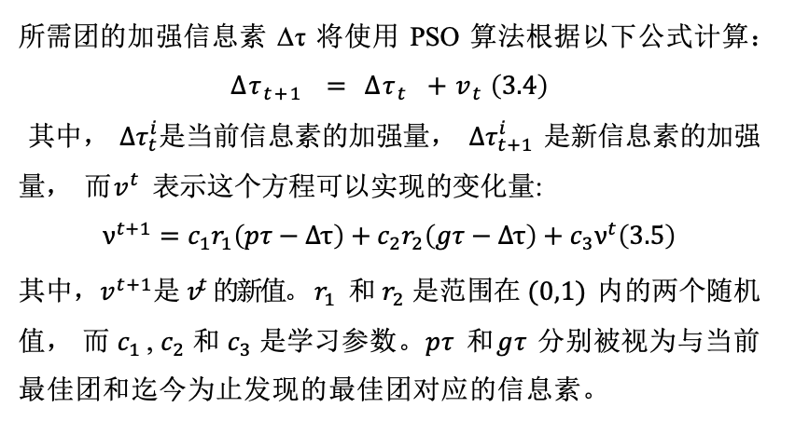
蚁群粒子群算法
所需团的加强信息素 ∆τ 将使用 PSO 算法根据以下公式计算：
$$∆τ_{t+1} = ∆τ_{t} +v_{t} \left(3.4\right)$$
其中， $∆τ_{t}^{i}$是当前信息素的加强量， $∆τ_{t+1}^{i}$ 是新信息素的加强量， 而$v^{t}$表示这个方程可以实现的变化量:
$$\begin{aligned}ν^{t+1}=c_{1}r_{1}\left(pτ−Δτ\right)+c_{2}r_{2}\left(gτ−Δτ\right)+c_{3}ν^{t}\#\left(3.5\right)\end{aligned}$$
其中，$v^{t+1}$是 $v^{t}$ 的新值。 $r_{1}$和 $r_{2}$ 是范围在 $(0,1)$ 内的两个随机值， 而 $c_{1}$, $c_{2}$ 和 $c_{3}$ 是学习参数。$pτ$ 和$gτ$ 分别被视为与当前最佳团和迄今为止发现的最佳团对应的信息素。

Slide 13

四、实验结果
4.1 实验准备
4.2 实验方法
4.3 实验数据

Slide 14
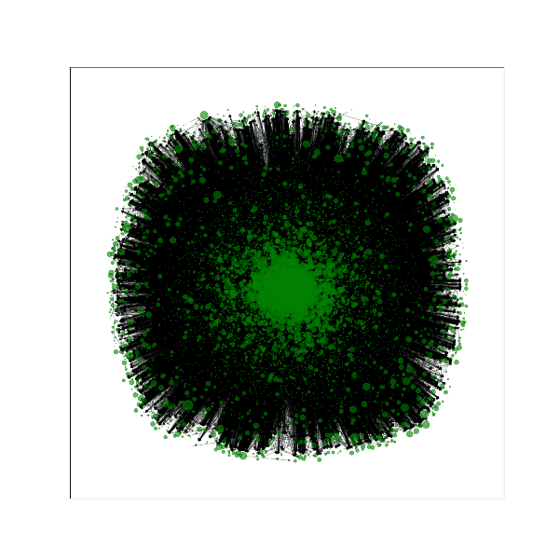
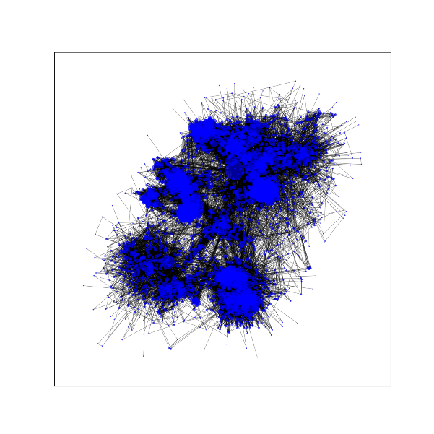
三、实验结果
3.1 实验准备
实验在MACOS(apple silicon) 下运行，主要运用python 实现，开发工具是PyCharm 2022.3.3 (Professional Edition)。本文的实验部分使用了若干真实的社会网络数据集，这些数据集均从斯坦福大学的 SNAP 平台下载。
数据集 | soc-Epinions1 | ego-Facebook
节点数 | 7115 | 4039
边数 | 103689 | 88234
平均度数 | 14.375 | 721.84

Slide 15
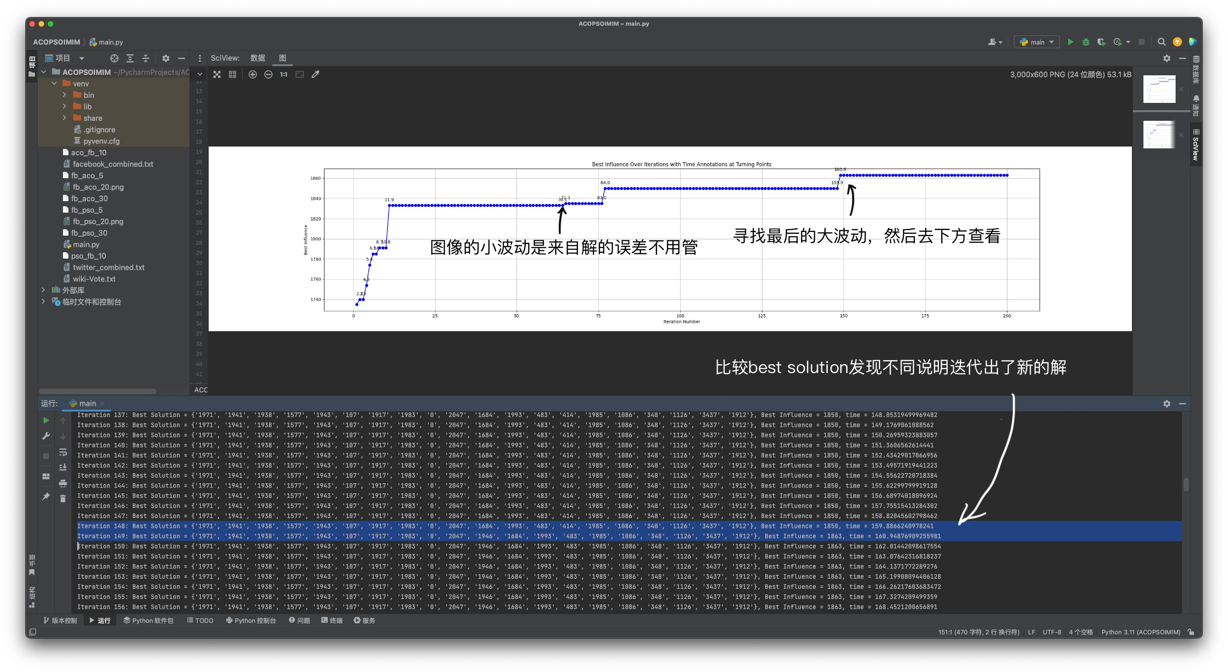
三、实验结果
3.2 实验方法

Slide 16
四、实验结果
3.3 实验数据
Facebook 结果
Epinions1 结果
k | 算法类型 | 影响力细数扩散 | 收敛时间(seconds)
5 | ACO-IM | 893 | 0.6
 | ACO-PSO-IM | 810 | 1.3
10 | ACO-IM | 3549 | 35.3
 | ACO-PSO-IM | 3698 | 15.7
20 | ACO-IM | 1863 | 160.9
 | ACO-PSO-IM | 1897 | 55.5
30 | ACO-IM | 3308 | 153.7
 | ACO-PSO-IM | 3318 | 116.5
k | 算法类型 | 影响力细数扩散 | 收敛时间(seconds)
5 | ACO-IM | 10673 | 27.8
 | ACO-PSO-IM | 10720 | 185.3
10 | ACO-IM | 10684 | 70.1
 | ACO-PSO-IM | 10768 | 2298.7
15 | ACO-IM | 17470 | 347.3
 | ACO-PSO-IM | 17454 | 1952.6
上面两张图表给出了影响力扩散系数和收敛时间，影响力扩散系数越大，说明找 到的种子集影响的范围越大，效果越好。而收敛时间则代表运行的效率，时间越短说明得出解的速度越快，效率越高。影响扩散系数大，收敛时间短则程序性能越好。因为每次运行所选取的每条边的系数不同，所以只能在每次运行结果之间比较。如facebook结果，大部分情况下，ACO-PSO-IM无论在求解速度和算法虽然大部分时间ACO-PSO-IM算法的影响力扩展和收敛速度都优于ACO-IM算法。但在最大影响力集合与启发值较大的集合重合度较高时（如解集k较小，或者每条边的概率值相等），ACO-IM算法有更好的表现。

Slide 17
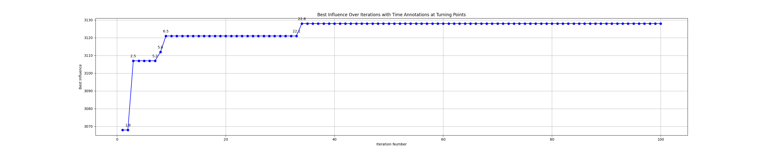
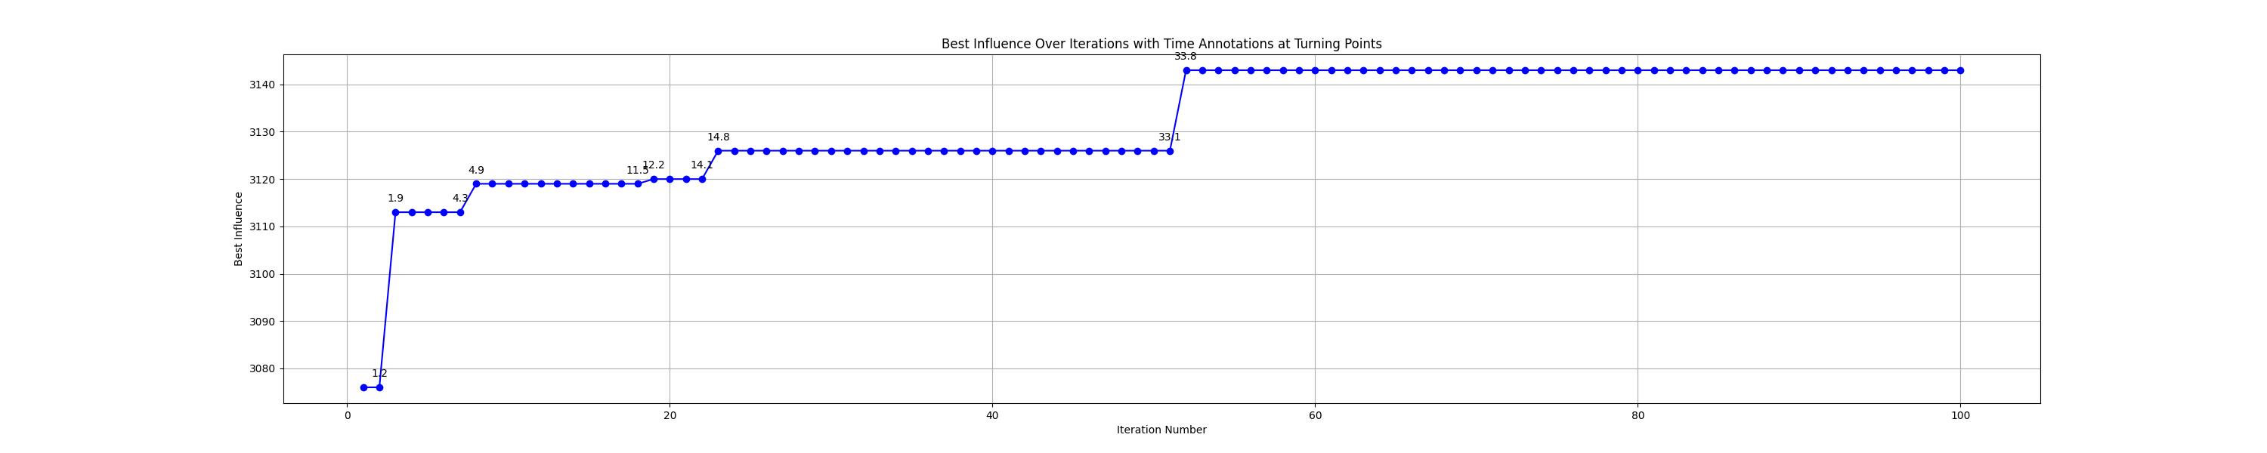
四、实验结果
3.3 实验数据
如下所示，在Facebook数据 k=10 的一次计算中,虽然ACO-IM更早收敛，但ACO-PSO-IM算法却得出了更优解，也就是更大影响力的集合，说明这个算法拥有更好的搜索能力。
ACO-IM
ACO-PSO-IM

Slide 18
总结和展望
研究总结
研究局限性
改进方向
后续工作展望
本文提出了一种新的基于ACO和PSO的混合算法( ACO-PSO )来寻找社交网络中的最大团。传统算法具有较高的复杂度，而混合算法只是改变了信息素的更新过程。结果表明，新算法能够简单、快速地对基本ACO算法进行改进。在流行的社交网络数据集上的仿真结果表明，与ACO算法相比，本文算法的结果有所改进。
在某些情况下，算法存在收敛速度过慢，搜索结果不佳的问题。
1. 运行时间：运行越高效，处理相同社交网络模型用到的时间也就越短，增强了代码在现实中的可用性。
2. 鲁棒性： 衡量算法对于网络结构变化的敏感性。在现实世界中，社交网络的结构可能会因多种因素变化，保证程序不崩溃。
3. 可扩展性：算法是否能有效处理更大规模的数据。
增强模型的通用性和适应性：通过引入更多种类的动作标签数据，使模型能够识别更多的细粒度动作。
实时性能优化：针对实时动作识别应用，继续优化模型结构和算法，减少计算资源消耗，提高处理速度。

Slide 19

致谢
感谢
观看
汇报人：顾文浩
汇报时间：24年 05月

